Slide 1
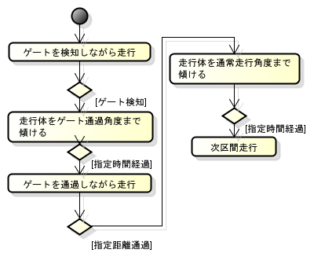
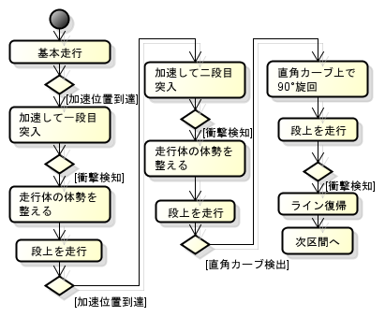
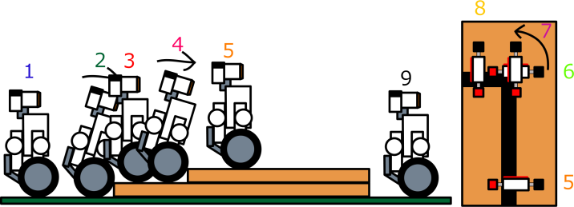
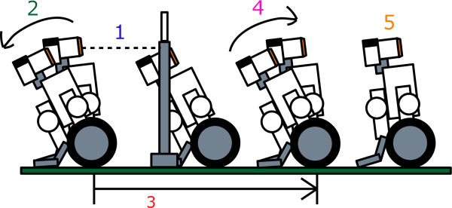
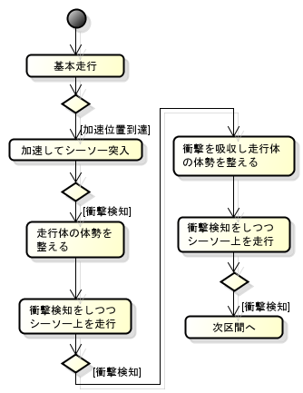
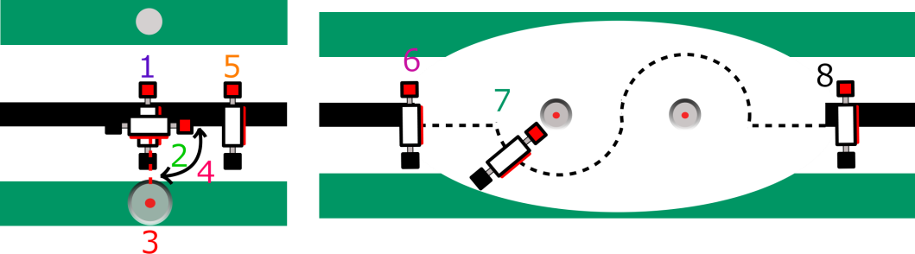
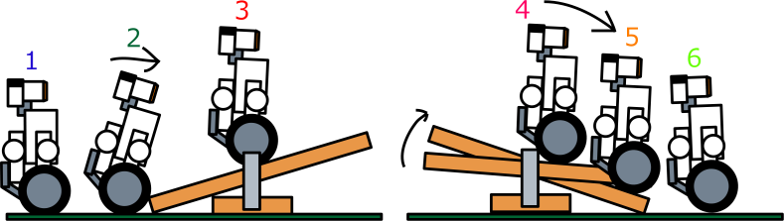
4.走行戦略 良いこんぶ
階段
ルックアップゲート
-危険ポイント-
ゲート検知失敗
ゲート通過角度での ライントレース失敗
ゲート通過後の 角度復帰失敗
-危険ポイント-
段差衝突時に車体が不安定:転倒
段差突破後に車体がライン上にいない:コースアウト
階段上とコースの輝度値の違いに対応できない:コースアウト
直角部分を曲がり切れない:コースアウト
段差落下時に車体が不安定:転倒
段差落下後に車体がライン上にいない:コースアウト
-危険回避実現-
適切な速度で突破し、
段上での目標輝度値を変更
走行ログから、直角部分走行時の輝度値の変化の傾向を算出し実装
検出後、その場で回転することで安定した旋回を実現
低速落下及び落下後のライン復帰でクリア
1
4
2
-難関クリア-
滑らかな尻尾走行で区間突入。
ゲート通過時に 目標輝度値を変更
安定した尻尾角度制御 (p.5 要素技術)
1
3
5
4
7
2
8
5
3
6
9
要素技術(詳細:p.5):
車体仰角制御、前方障害物検知
ドリフトターン
要素技術(詳細:p.5):
方位計測、路面輝度値変化検出、車体傾き検知、衝撃吸収、ライン復帰
シーソー
-危険ポイント-
ペットボトル検知で誤判定
ペットボトル検知後の ライントレース再開失敗
ライン消滅エリアでのコース選択ミス
ライン消滅エリア走行時のコースアウト
ライン消滅エリア終了後のライン復帰ミス
-危険ポイント-
シーソー突入失敗
シーソー走行中、 傾きに耐えられず落下
シーソーの降下に 耐えられず落下
シーソーからの落下失敗
1
アクティビティ図
（未確定）
-難関クリア-
ライン上かつペットボトルに 最も近い位置での検知
安定した旋回の実現によって検知前の 正確な位置に復帰（階段と同様）
1の実現により達成
曲率制御によって 擬似ライントレースを実現
4の実現により達成
2
4
-難関クリア-
段差1と同様の技術でクリア
倒立制御の基準を変更し、 安定した斜面走行を実現
シーソーの降下を検知し、 衝撃を吸収してクリア
段差5と同様の技術でクリア
5
3
6
要素技術(詳細:p.5):
前方障害物検知、方位計測
要素技術 (詳細:p.5):
車体傾き検知、衝撃吸収、ライン復帰

Slide 2
しっぽを用いた車体仰角制御
しっぽの角度を制御する際、PID制御だけでは
以下の問題が生じてしまった
モータを制御する強さが足りずに車体を支えられない
モータ制御が強すぎて持ち上げる際に勢いで車体を倒してしまう
そこで、目標角度まで一気に駆動させるのではなく、小刻みに角度を制御していくことで、強いモータ制御でも車体を倒さないような仰角制御を実現した。
以下、写真 or グラフ
ジャイロセンサを使った衝撃吸収

